Slide 1
Notes:
1

Slide 2
مدیریت استراتژیک
فرد. آر. دیوید

Slide 3
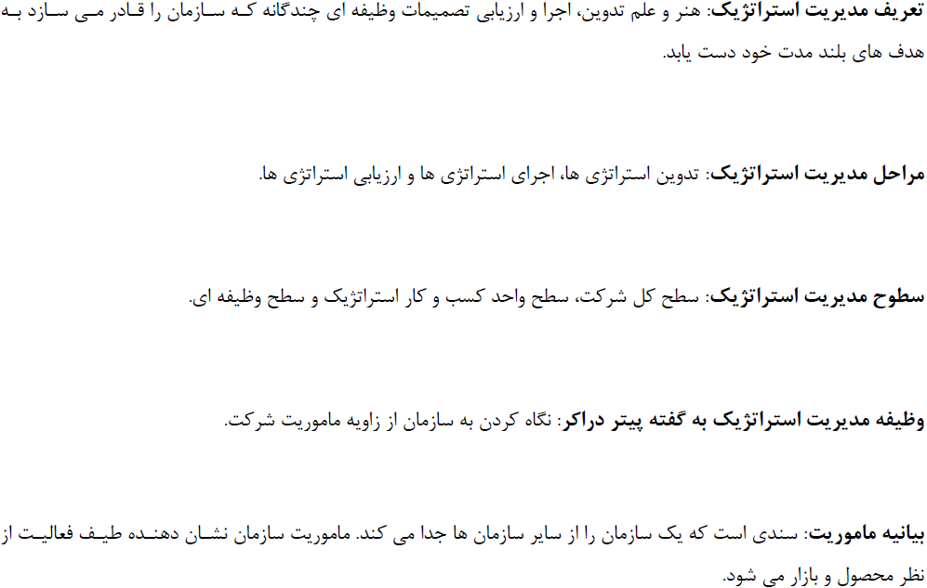
ماهیت مدیریت استراتژیک

Slide 4
ماهیت مدیریت استراتژیک

Slide 5
ماهیت مدیریت استراتژیک

Slide 6
الگوی مدیریت استراتژیک
تعيين اهداف
مديريت
بازاريابي
مالي
توليد
تحقيق و توسعه
تعيين فرصتها
ارزيابي متغيرهاي خارجي
تعيين اهداف
تعيين تهديدها
تعريف ماموريتها و اهداف و استراتژيهاي جاري
تعيين اهداف غايي
تخصيص منابع
ارزيابي استراتژيها
تعيين استراتژي
1- مديريت
2- بازاريابي
3- مالي
4- توليد
5- تحقيق و توسعه
تعريف نقاط ضعف
ارزيابي متغيرهاي داخلي
تعيين استراتژي
تعريف نقاط قوت
بازخور طراحي استراتژي
اجراي استراتژي
ارزيابي استراتژي
مدل Fred R. David

Slide 7
ماموریت سازمان

Slide 8
ماموریت سازمان

Slide 9
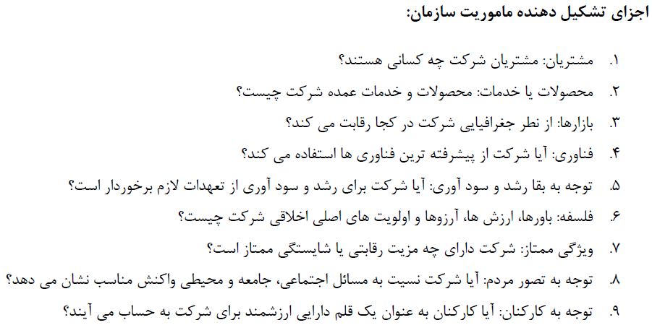
ماموریت سازمان

Slide 10
بررسی عوامل خارجی

Slide 11
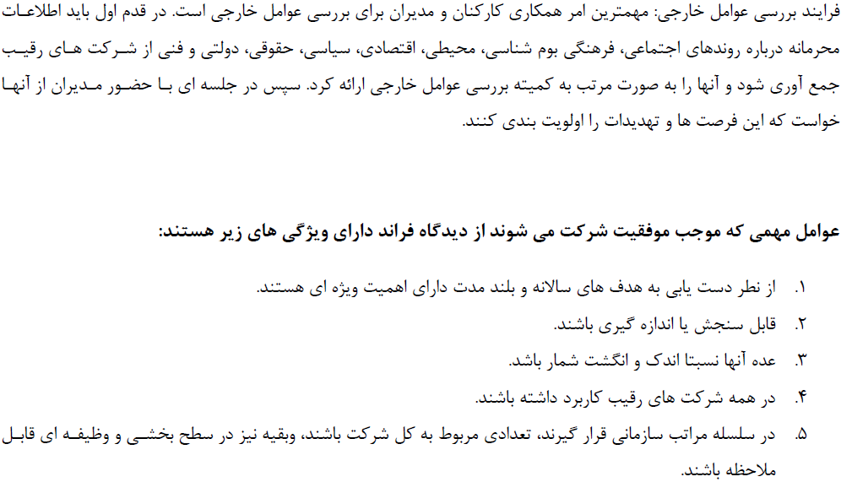
بررسی عوامل خارجی

Slide 12
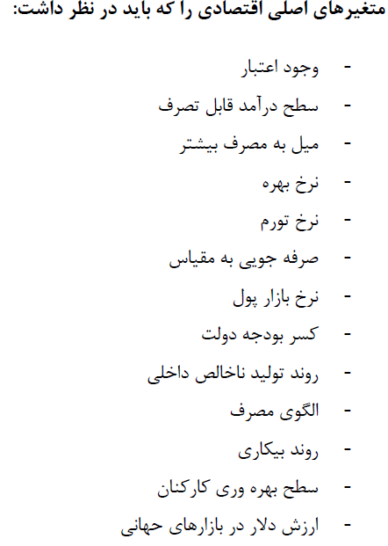
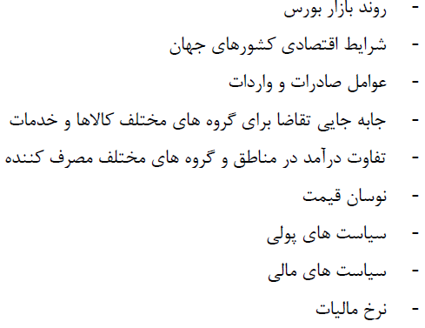
بررسی عوامل خارجی

Slide 13
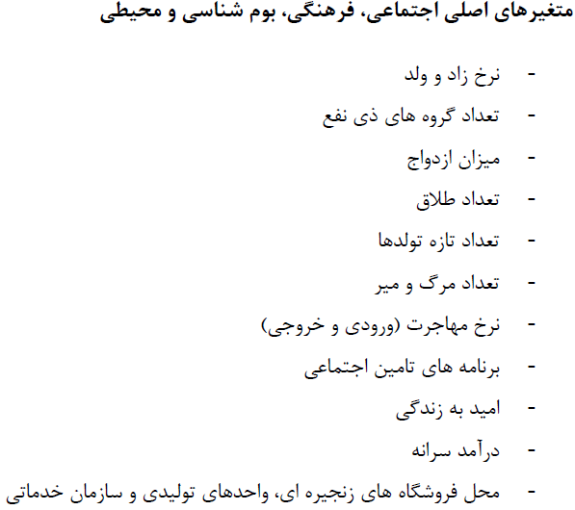
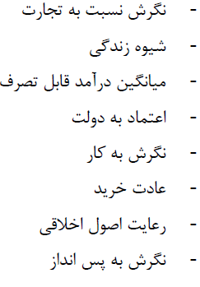
بررسی عوامل خارجی

Slide 14
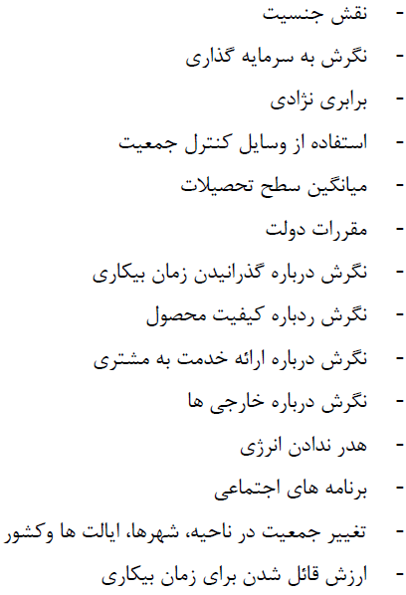
بررسی عوامل خارجی

Slide 15
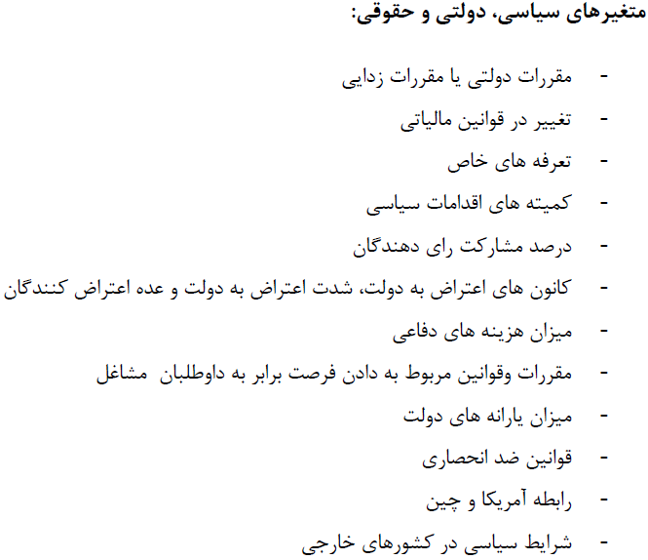
بررسی عوامل خارجی

Slide 16
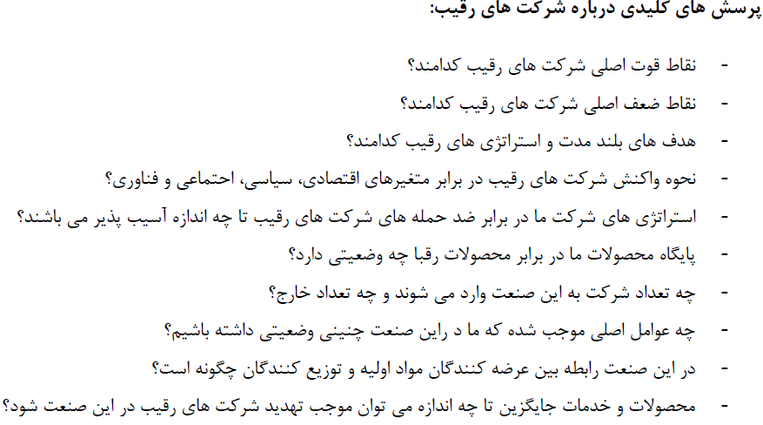
بررسی عوامل خارجی

Slide 17
بررسی عوامل خارجی

Slide 18
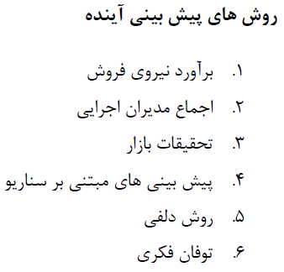
بررسی عوامل خارجی

Slide 19
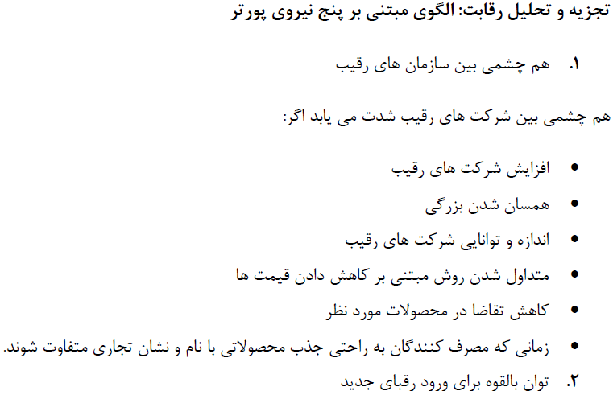
بررسی عوامل خارجی

Slide 20
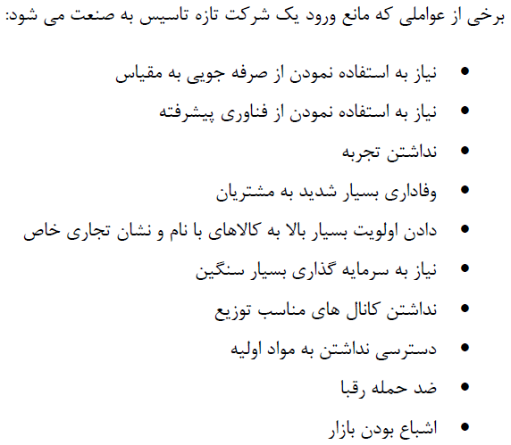
بررسی عوامل خارجی

Slide 21
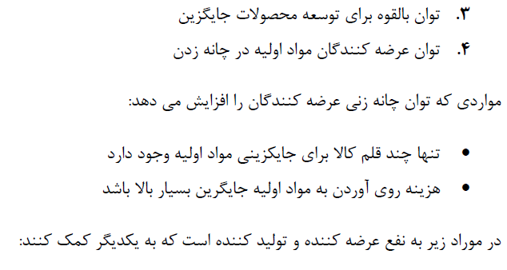
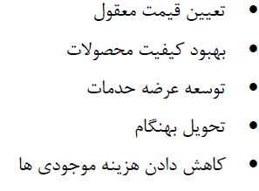
بررسی عوامل خارجی

Slide 22
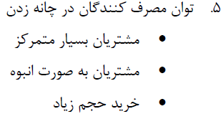
بررسی عوامل خارجی

Slide 23
بررسی عوامل داخلی

Slide 24
بررسی عوامل داخلی

Slide 25
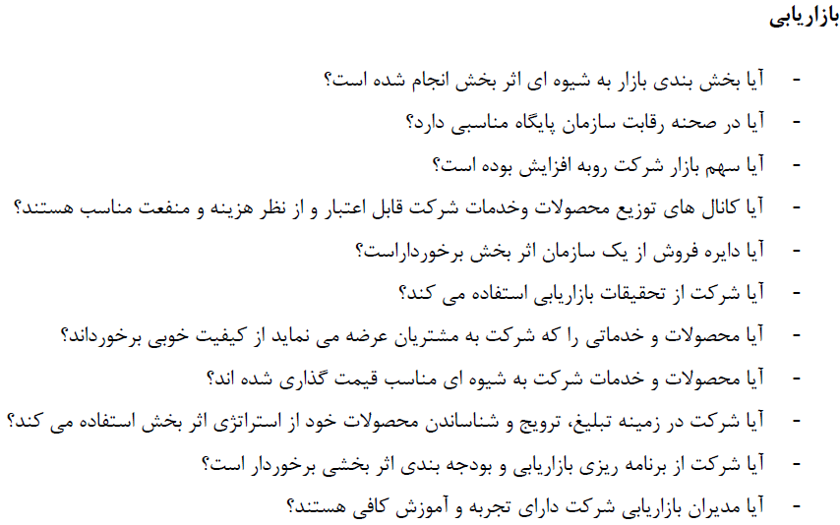
بررسی عوامل داخلی

Slide 26
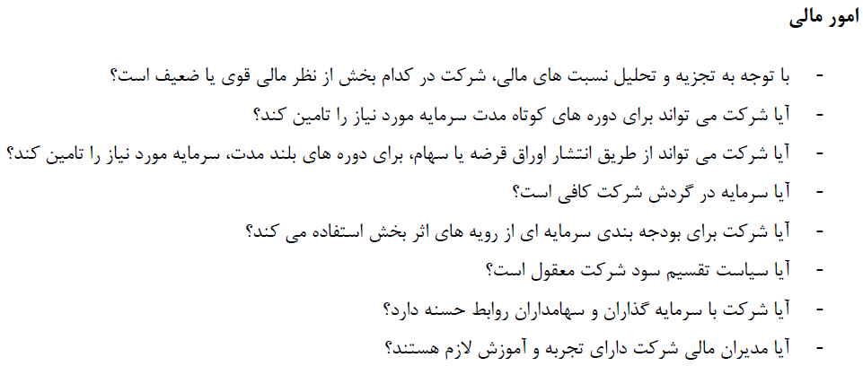
بررسی عوامل داخلی

Slide 27
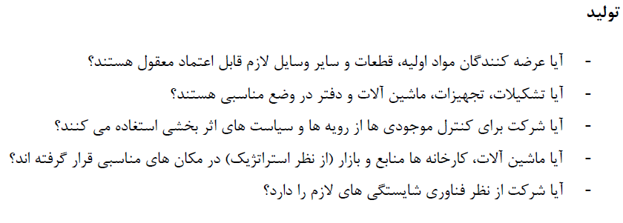
بررسی عوامل داخلی

Slide 28
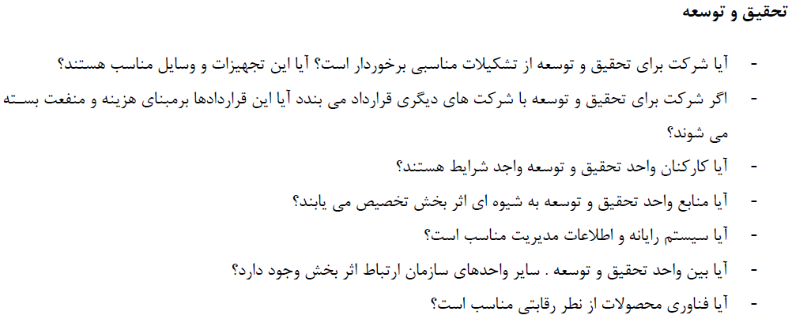
بررسی عوامل داخلی

Slide 29
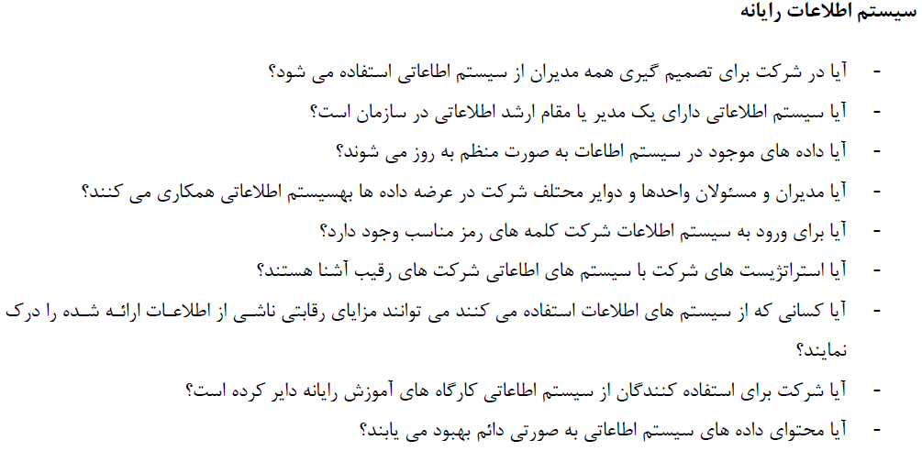
بررسی عوامل داخلی

Slide 30
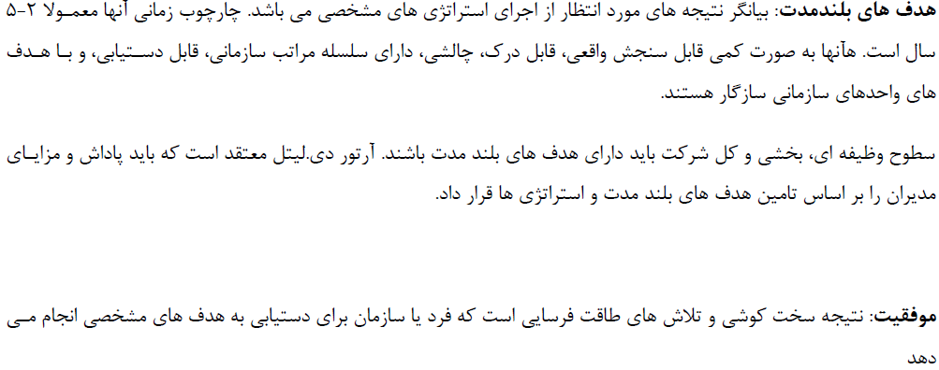
بررسی و انتخاب استراتژی

Slide 31
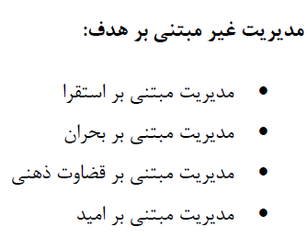
بررسی و انتخاب استراتژی

Slide 32
بررسی و انتخاب استراتژی

Slide 33
بررسی و انتخاب استراتژی

Slide 34
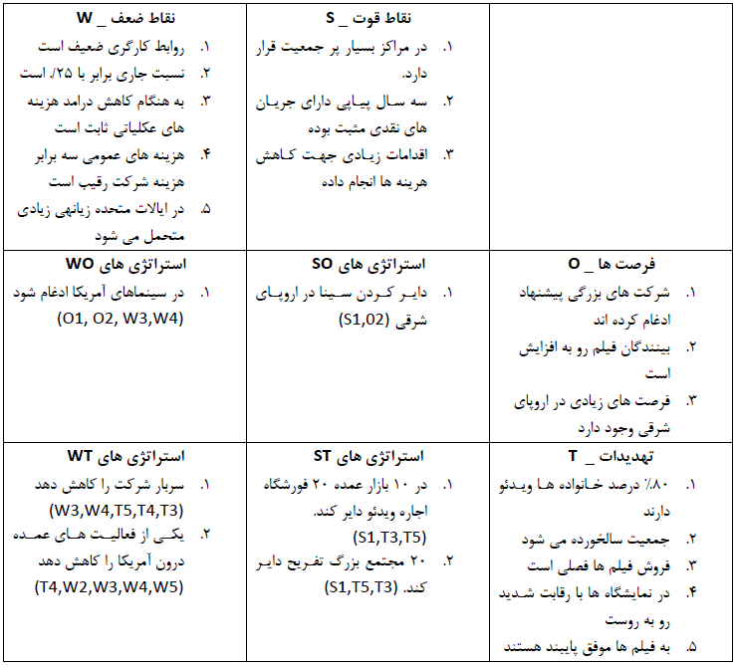
بررسی و انتخاب استراتژی

Slide 35
بررسی و انتخاب استراتژی

Slide 36
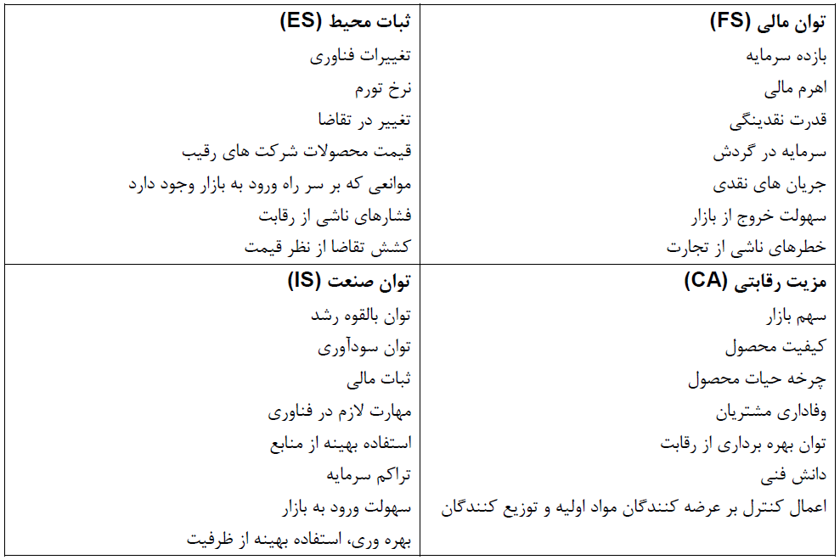
بررسی و انتخاب استراتژی

Slide 37
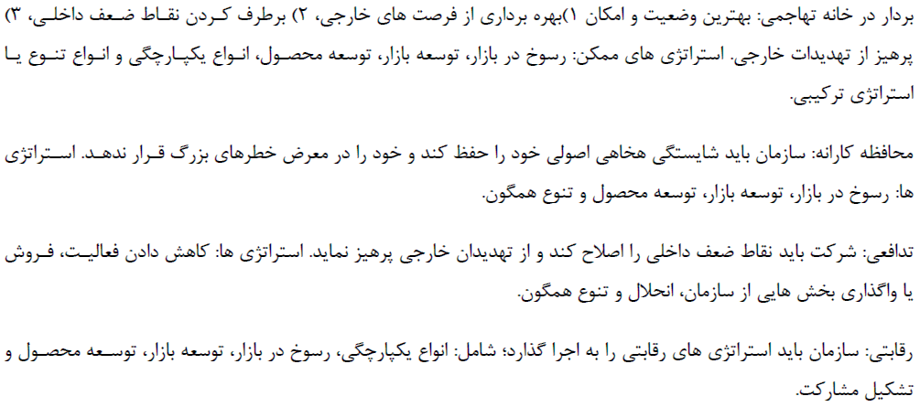
بررسی و انتخاب استراتژی

Slide 38
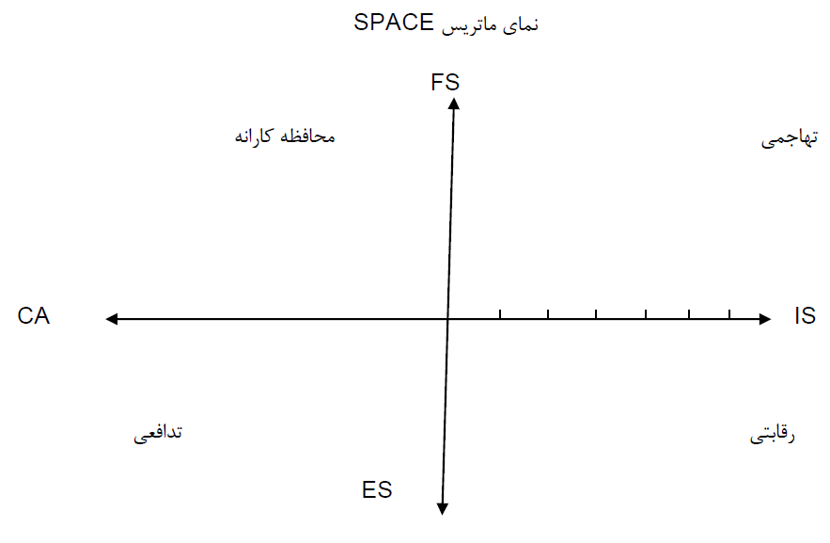
بررسی و انتخاب استراتژی

Slide 39
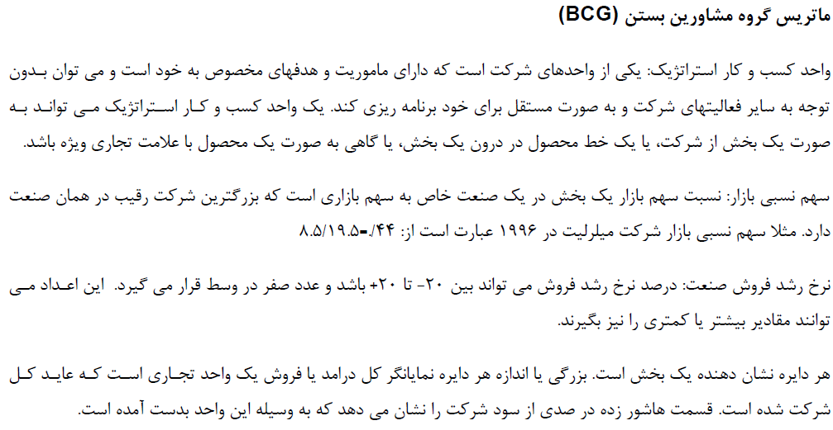
بررسی و انتخاب استراتژی

Slide 40
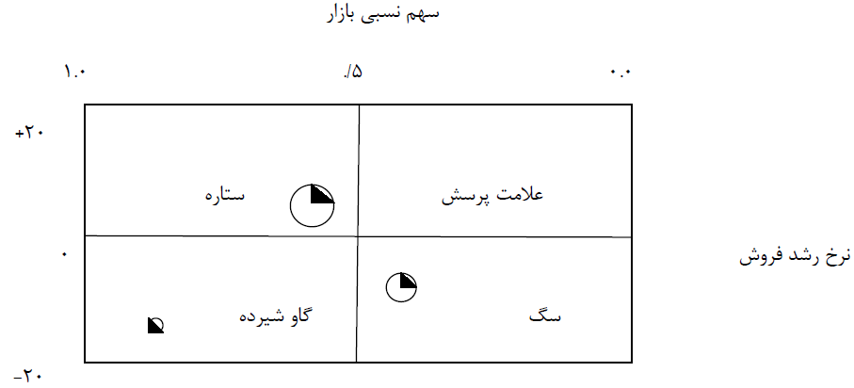
بررسی و انتخاب استراتژی

Slide 41
بررسی و انتخاب استراتژی

Slide 42
بررسی و انتخاب استراتژی

Slide 43
بررسی و انتخاب استراتژی

Slide 44
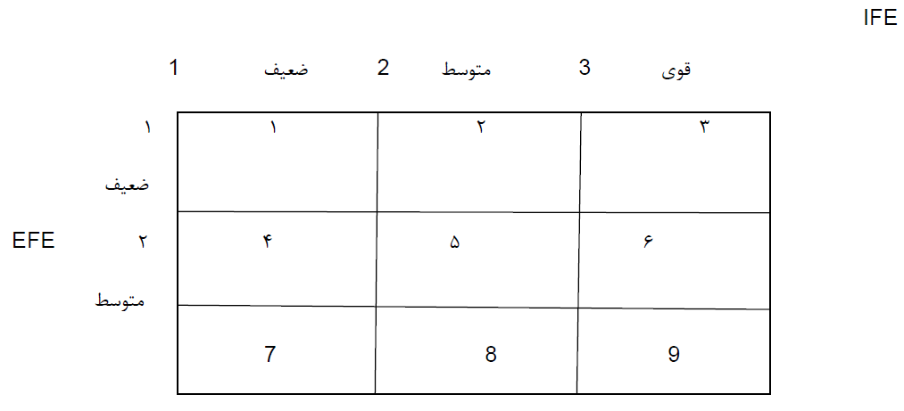
بررسی و انتخاب استراتژی

Slide 45
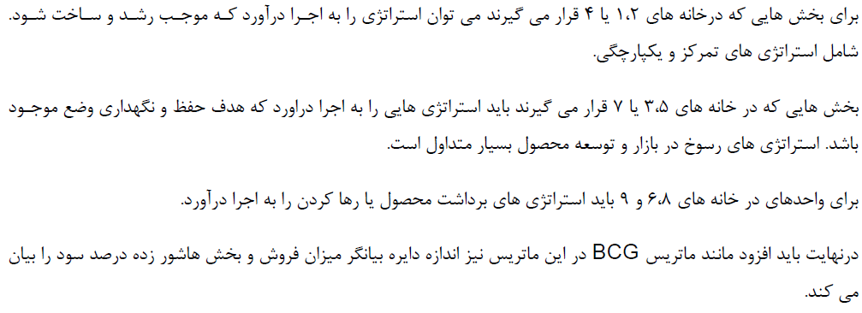
بررسی و انتخاب استراتژی

Slide 46
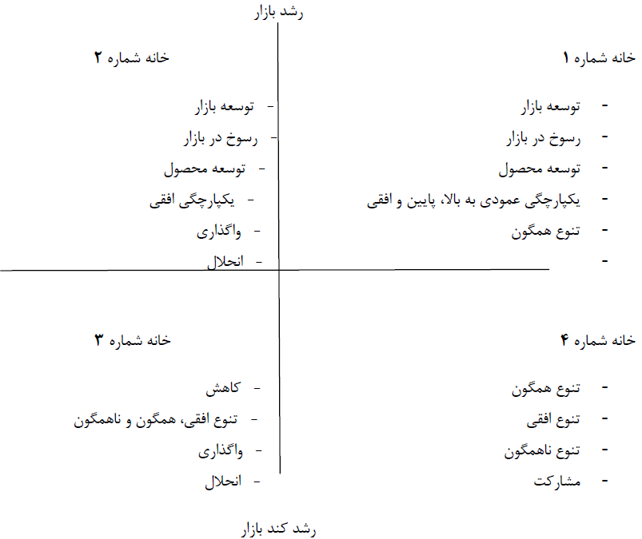
بررسی و انتخاب استراتژی

Slide 47
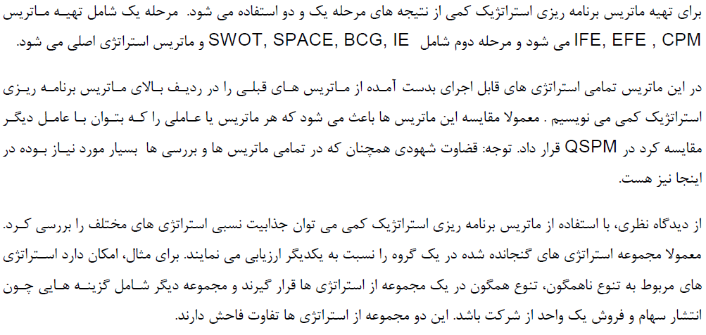
بررسی و انتخاب استراتژی

Slide 48
بررسی و انتخاب استراتژی

Slide 49
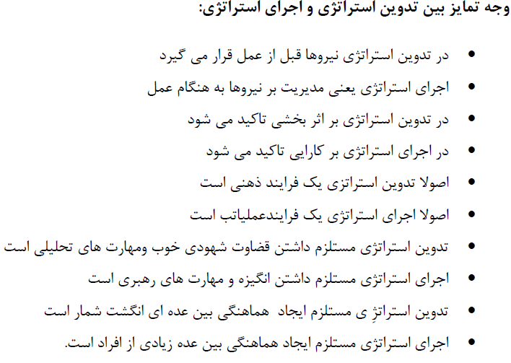
اجرای استراتژی، مسائل مدیریت

Slide 50
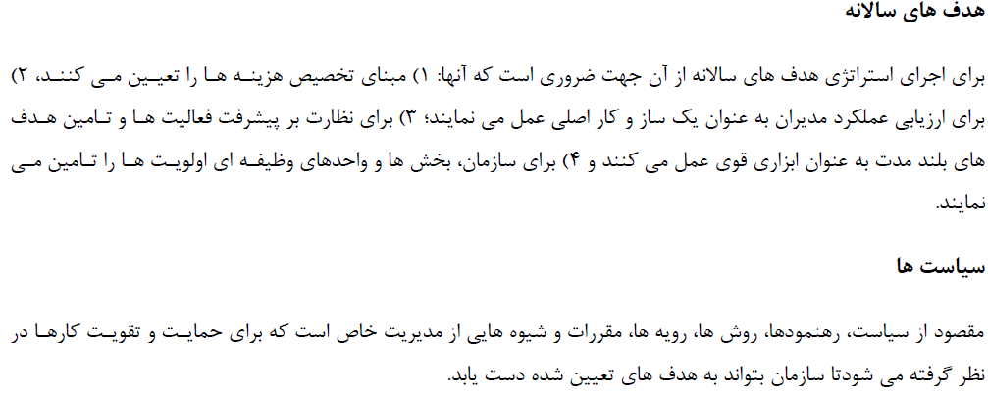
اجرای استراتژی، مسائل مدیریت

Slide 51
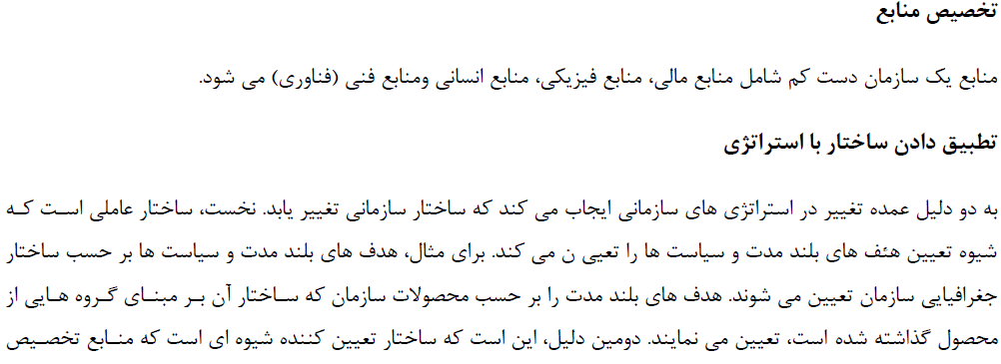
اجرای استراتژی، مسائل مدیریت

Slide 52
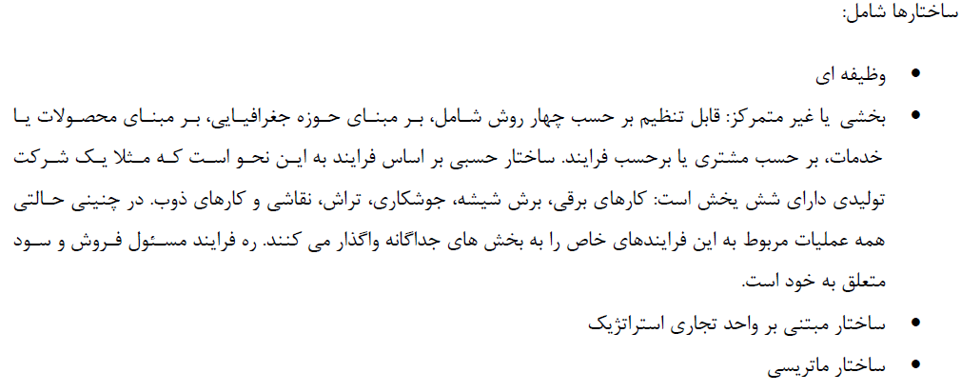
اجرای استراتژی، مسائل مدیریت

Slide 53
اجرای استراتژی، مسائل مدیریت

Slide 54
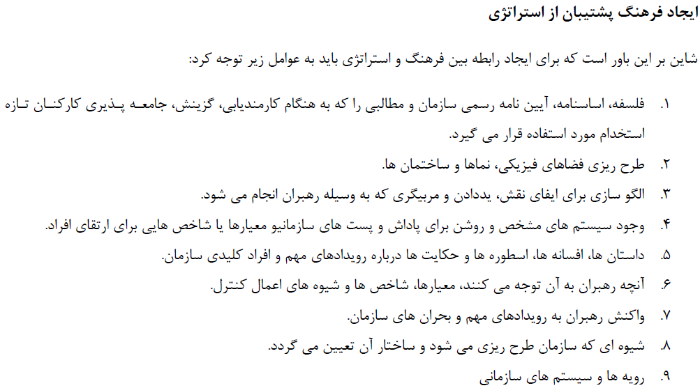
اجرای استراتژی، مسائل مدیریت

Slide 55
اجرای استراتژی، مسائل مدیریت

Slide 56
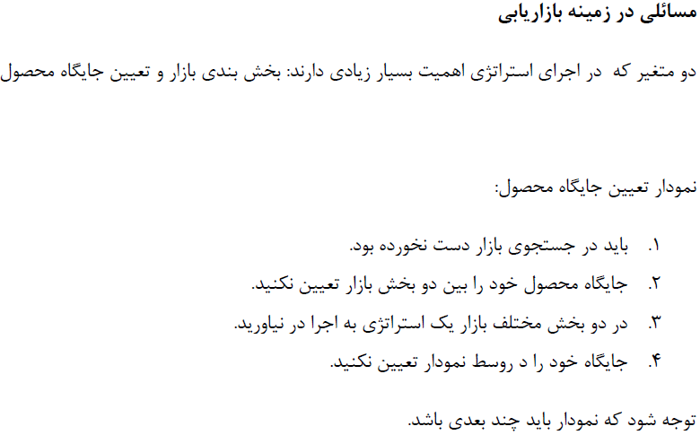
اجرای استراتژی

Slide 57
اجرای استراتژی

Slide 58
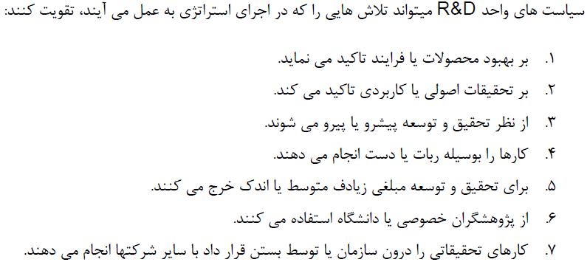
اجرای استراتژی

Slide 59
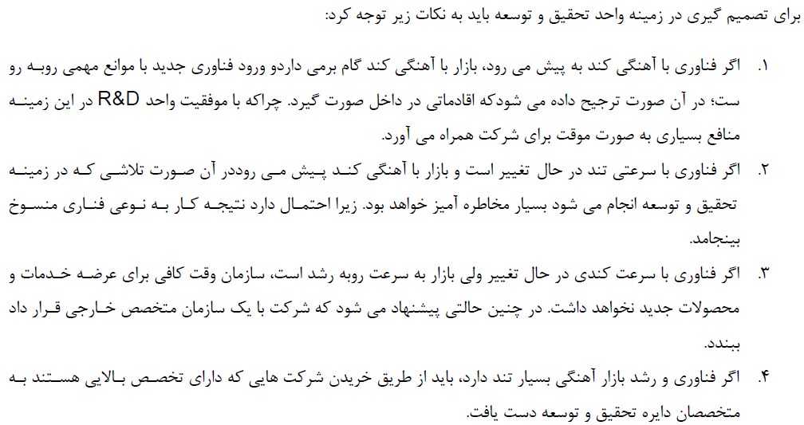
اجرای استراتژی

Slide 60
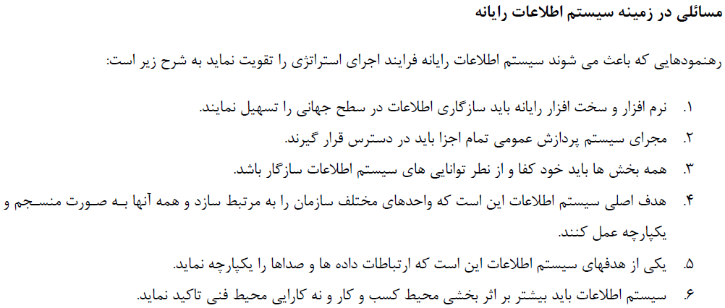
اجرای استراتژی

Slide 61
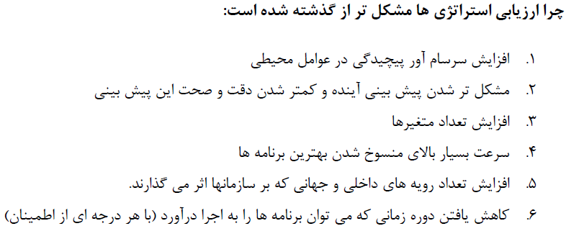
بررسی، ارزیابی و کنترل استراتژی

Slide 62
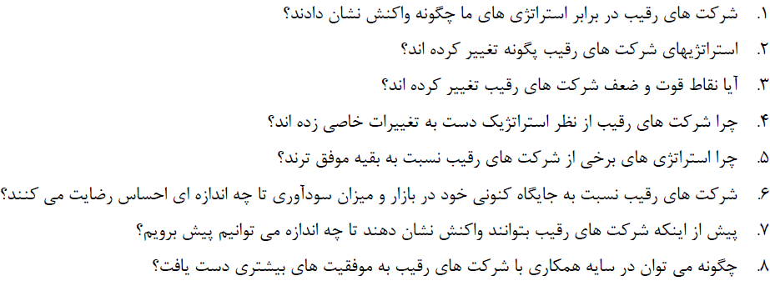
بررسی، ارزیابی و کنترل استراتژی

Slide 63
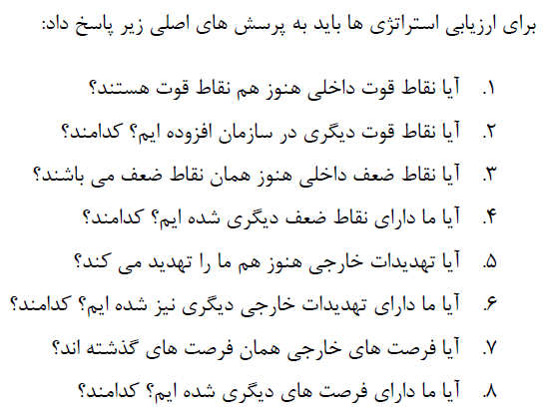
بررسی، ارزیابی و کنترل استراتژی

Slide 64
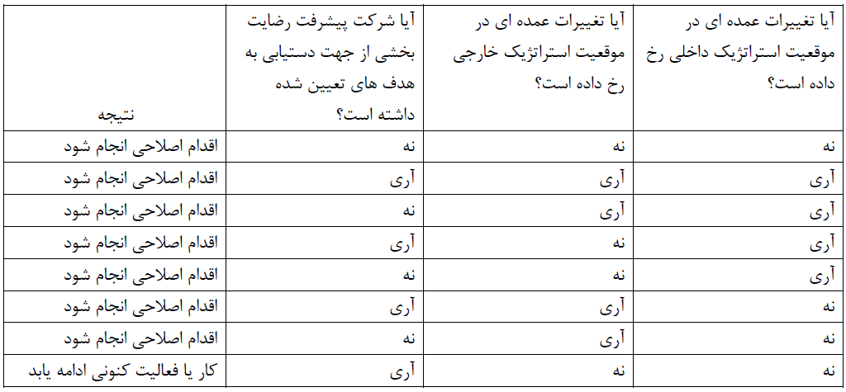
بررسی، ارزیابی و کنترل استراتژی

Slide 65
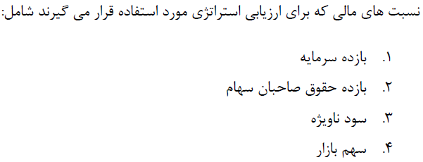
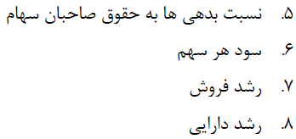
بررسی، ارزیابی و کنترل استراتژی

Slide 66
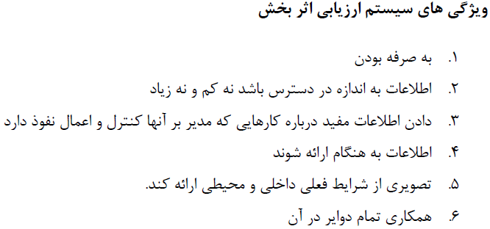
بررسی، ارزیابی و کنترل استراتژی

Slide 67
بررسی، ارزیابی و کنترل استراتژی

Slide 68
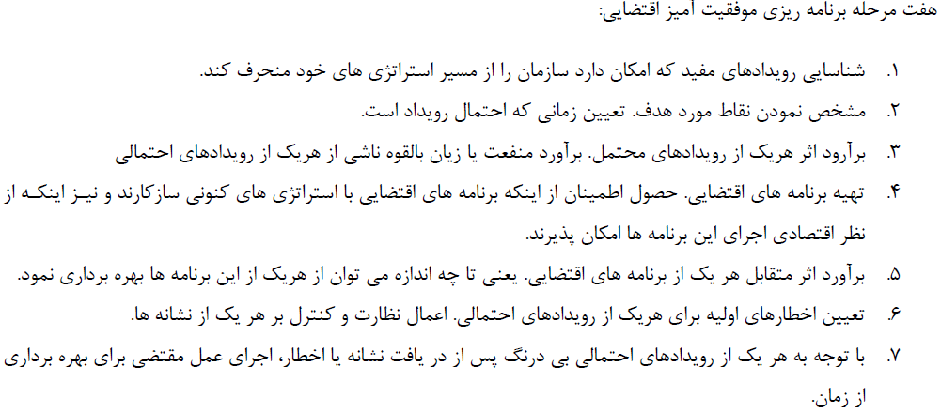
بررسی، ارزیابی و کنترل استراتژی

Slide 69
بررسی، ارزیابی و کنترل استراتژی

Slide 70
بررسی، ارزیابی و کنترل استراتژی

